Slide 1
1. 指派问题（Assignment Problem）
在生活中经常遇到这样的问题，某单位需完成n项任务，恰好有n个人可承担这些任务。由于每人的专长不同，各人完成任务不同（或所费时间），效率也不同。于是产生应指派哪个人去完成哪项任务，使完成n项任务的总效率最高（或所需总时间最小）的问题。这类问题称为指派问题或分派问（assignment problem）。
例：有一份中文说明书，需译成英、日、德、俄四种文字。分别记作 E、J、G、R 。现有甲、乙、丙、丁四人。他们将中文说明书翻译成不同语种的说明书所需时间如表所示。问应指派何人去完成何工作，使所需总时间最少？
类似有：有n项加工任务，怎样指派到n台机床上分别完成的问题；有n条航线，怎样指定n艘船去航行问题·······对应每个指派问题，需有效率矩阵或系数矩阵，其元素c_{ij}>0(i,j=1,2,...,n)表示指派第i人去完成第j项任务时的效率（或时间、成本等）。解题时需引入变量x_{ij}；其取值只能是1或0。并令

Slide 2
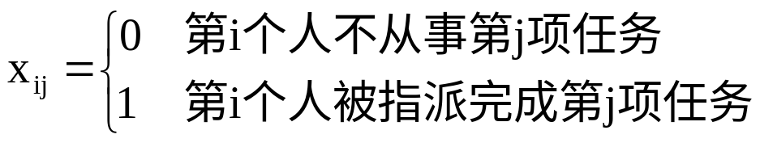
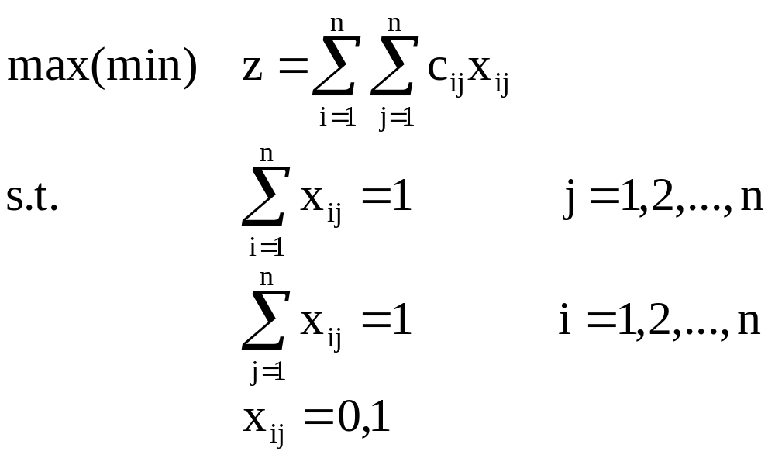
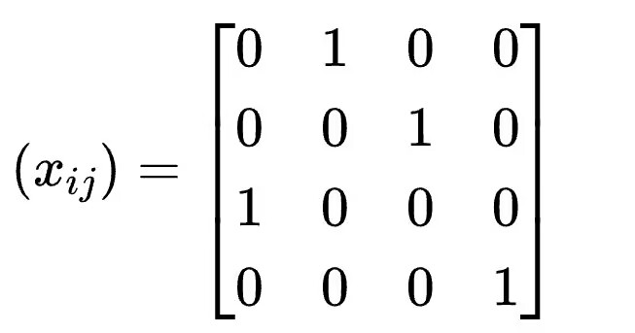
第一个约束条件说明第j项任务只能由 1 人去完成；第二个约束条件说明第i人只能完成一项任务。满足约束条件的可行解也可写成表格或矩阵形式，称为解矩阵。如例的一个可行解矩阵

Slide 3
指派问题的最优解有这样的性质，若从系数矩阵（c_{ij}）的一行（列）各元素中分别减去该行（列）的最小元素，得到新矩阵（b_{ij}），那么以（b_{ij}）为系数矩阵求得的最优解和用原系数矩阵求得的最优解相同。
利用这个性质，可使原系数矩阵变换为含有很多0元素的新系数矩阵，而最优解保持不变，在系数矩阵（b_{ij}）中，我们关心位于不同行不同列的 0 元素，以下简称为独立的 0 元素。若能在系数矩阵（b_{ij}）中找到n个独立的 0 元素；则令解矩阵（x_{ij}）中对应这n个独立的 0 元素的元素取值为1，其他元素取值为0。将其代入目标函数中得到z_{b}=0 ，它一定最小。这就是以（b_{ij}）为系数矩阵的指派问题的最优解，也就得到了原问题的最优解。
库恩于1995年提出了指派问题的解法，他引用了匈牙利数学家康尼格一个关于矩阵中0元素的理论：系数矩阵中独立0元素的最多个数等于能覆盖所有0元素的最少直线数。这一解法称为匈牙利法。

Slide 4
例：有一份中文说明书，需译成英、日、德、俄四种文字。分别记作 E、J、G、R 。现有甲、乙、丙、丁四人。他们将中文说明书翻译成不同语种的说明书所需时间如表所示。问应指派何人去完成何工作，使所需总时间最少？
人员 | 任务
 | E | J | G | R
甲 | 2 | 15 | 13 | 4
乙 | 10 | 4 | 14 | 15
丙 | 9 | 14 | 16 | 13
丁 | 7 | 8 | 11 | 9
第一步：变换系数矩阵

Slide 5
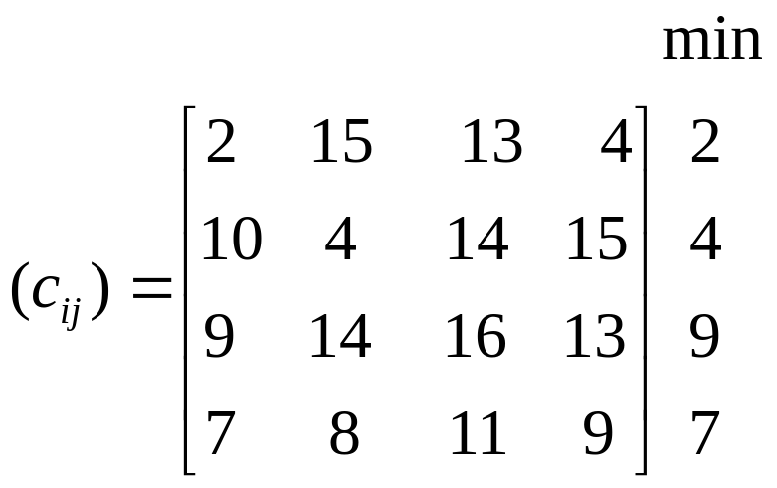
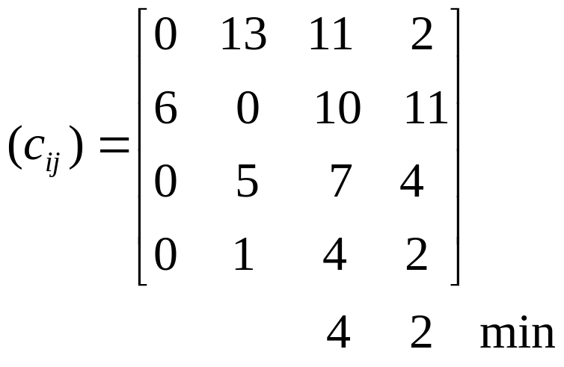
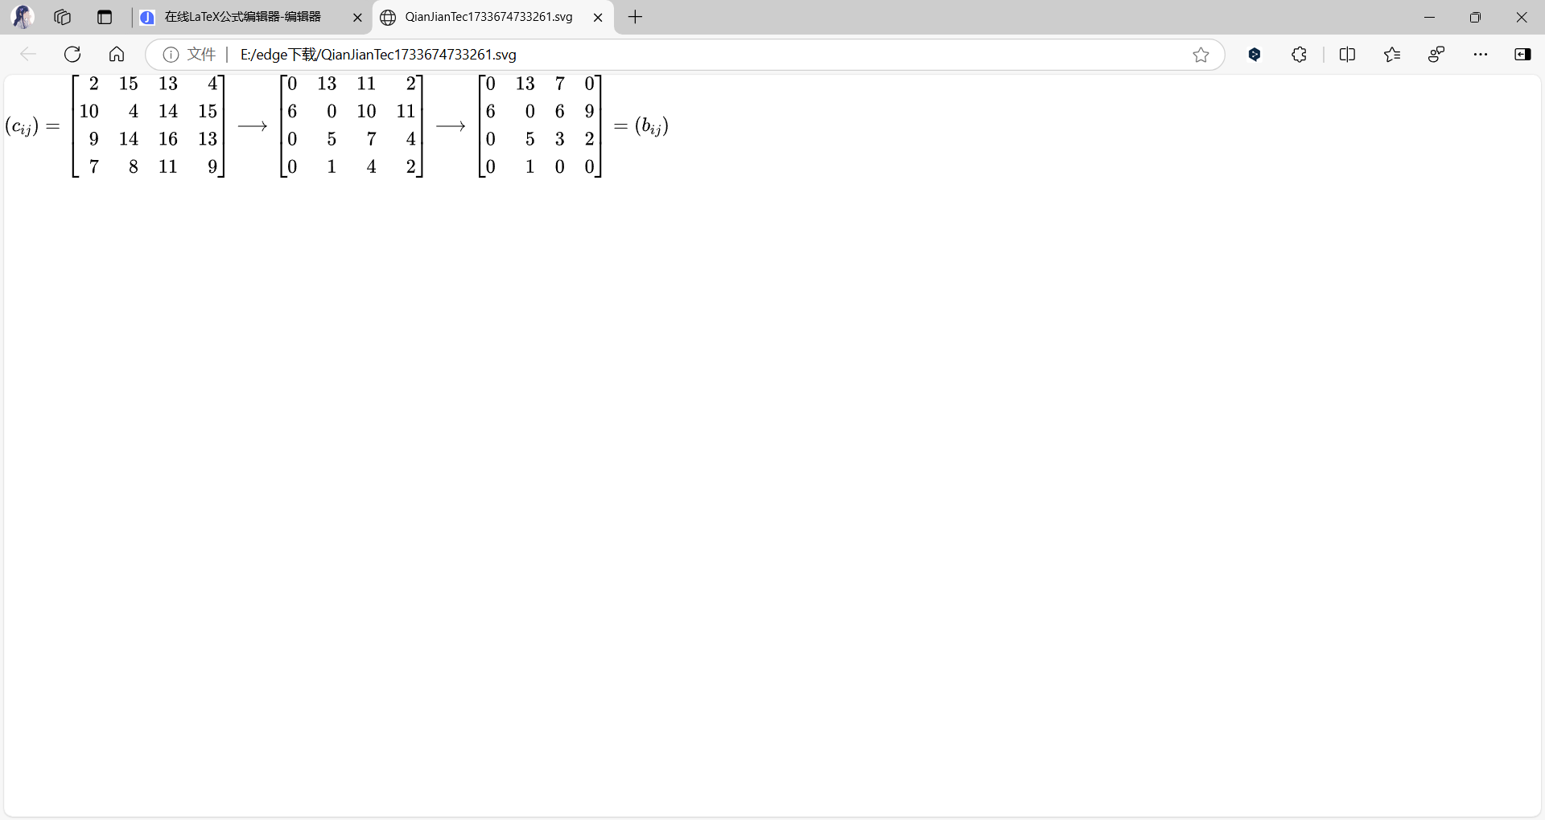
第一步：使指派问题的系数矩阵经变换，在各行各列中都出现0元素。
（1）从系数矩阵的每行元素减去该行的最小元素；
（2）再从所得系数矩阵的每列元素中减去该列的最小元素。若某行（列）已有0元素，那就不必再减了，上例的计算为：
→
第二步：进行试指派

Slide 6
第二步：进行试指派，以寻得最优解。
为此，按以下步骤进行。经第一步变换后，系数矩阵中每行每列都已有了0元素；但需找出n个独立的 0 元素。若能找出，就以这些独立0元素对应解矩阵（x_{ij}）中的元素为1，其余为0，这就得到最优解。当n较小时，可用观察法、试探法去找出n个独立 0 元素。若n较大时，就必须按照颐堤港的步骤去找，常用的步骤为：
（1）从只有一个0元素的行开始，给这个0元素加圈，记作 。表示对这行所代表的人，只有一种任务可指派。然后划去 所在列的其他0元素，记作φ。表示这列所代表的任务已指派完，不必再考虑别人了。
（2）给只有一个0元素列的0元素加圈，记作 ；然后划去 所在行的其他0元素，记作φ。
（3）反复进行（1）（2）两步，知道所有0元素都被圈出和划掉为止。（4）若仍有没有划圈的0元素，且同行的0元素至少有2个（表示对这个人可以从两项任务中指派其一）。可用不同的方案去试探。从剩有0元素最少的行（列）开始，比较这行各0元素所在列中0元素的数目，选择0元素少的那列的这个0元素加圈（表示选择性多的要“礼让”选择性少的）。然后划掉同行同列的其他0元素。可反复进行，直到所有0元素都已圈出和划掉为止。

Slide 7
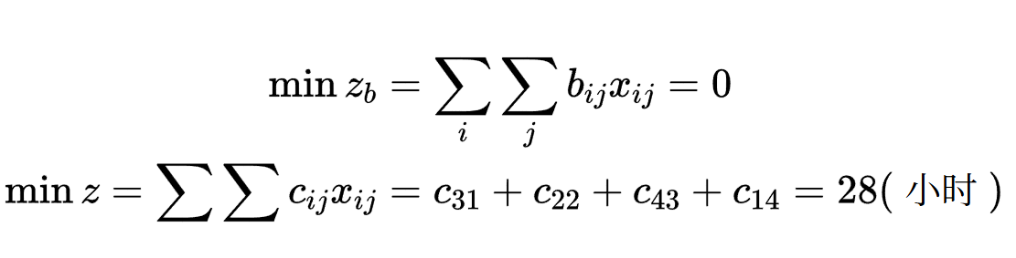
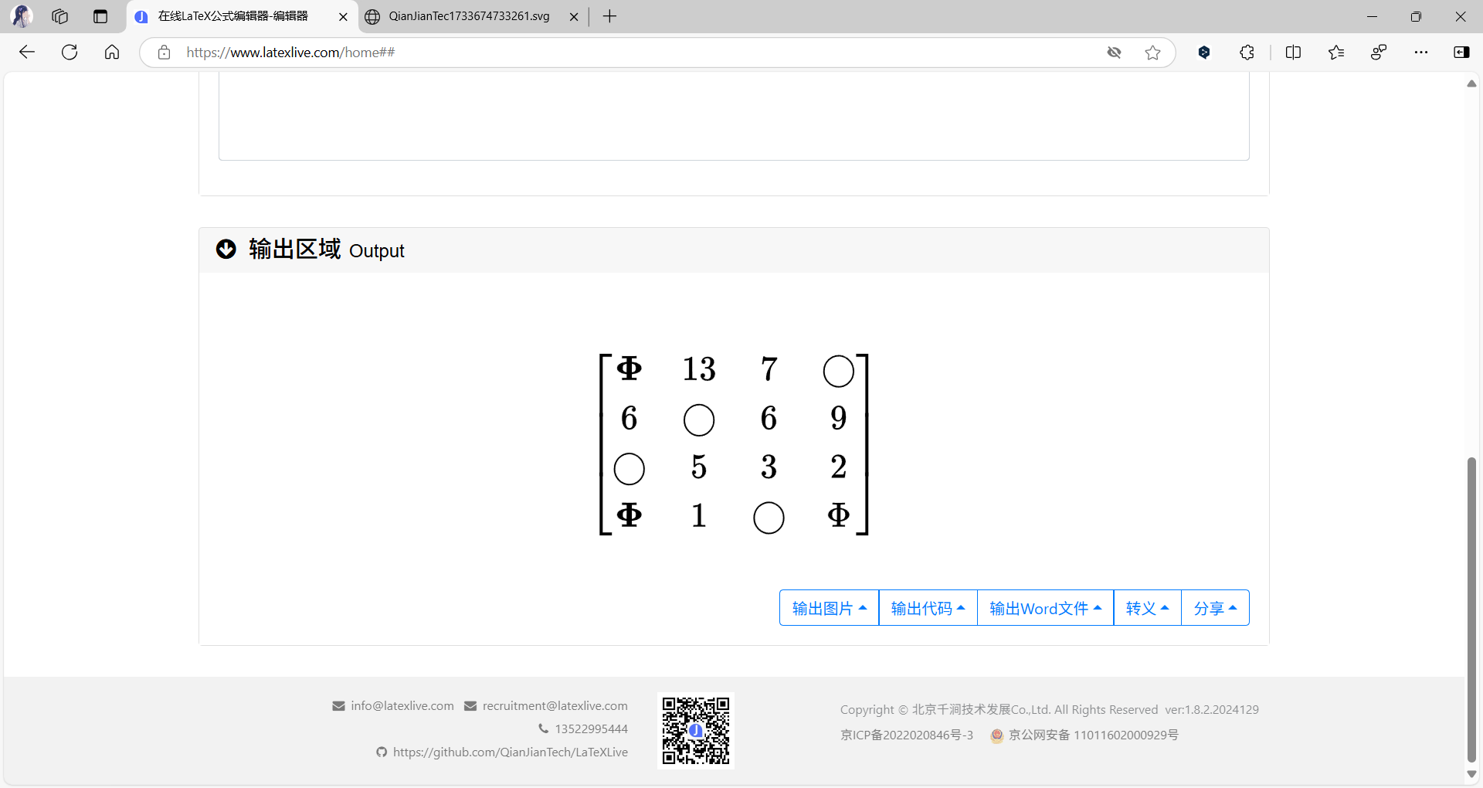
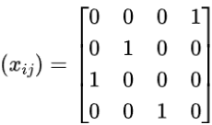
（5）若 元素的数目m等于矩阵的阶数n，那么这指派问题的最优解已得到。
上例矩阵中，按上述步骤进行运算。按步骤（1），先给b₂₂加圈，然后给b₃₁加圈，划掉b₁₁，b₄₁ ；按步骤（2），给b₄₃加圈，划掉b₄₄ ，最后给b₁₄加圈，得到
可见 m=n=4，所以得最优解为(x_{ij})=
这表示：指定甲译出俄文乙译出日文，丙译出英文，丁译出德文，所需总时间最少。

Slide 8
例：求下表效率矩阵的指派问题的最小解。
时间 |  | 任务
 |  | A | B | C | D | E
人员 | 甲 | 12 | 7 | 9 | 7 | 9
 | 乙 | 8 | 9 | 6 | 6 | 6
 | 丙 | 7 | 17 | 12 | 14 | 9
 | 丁 | 15 | 14 | 6 | 6 | 10
 | 戊 | 4 | 10 | 7 | 10 | 9
解题时按上述第一步，将这系数矩阵进行变换

Slide 9
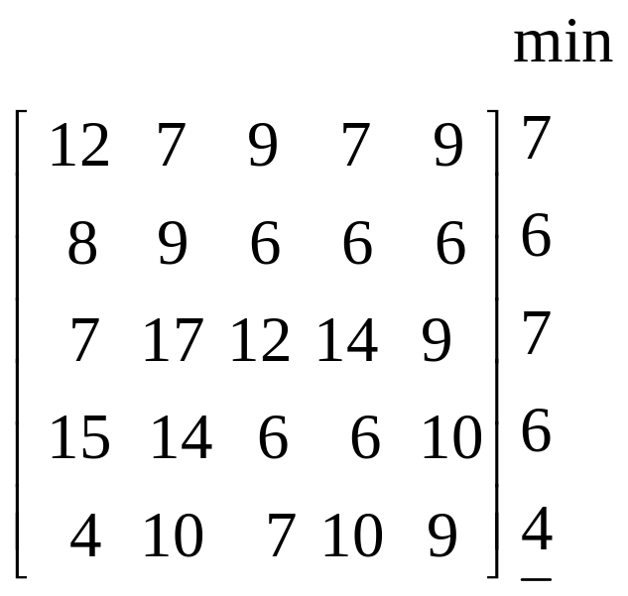
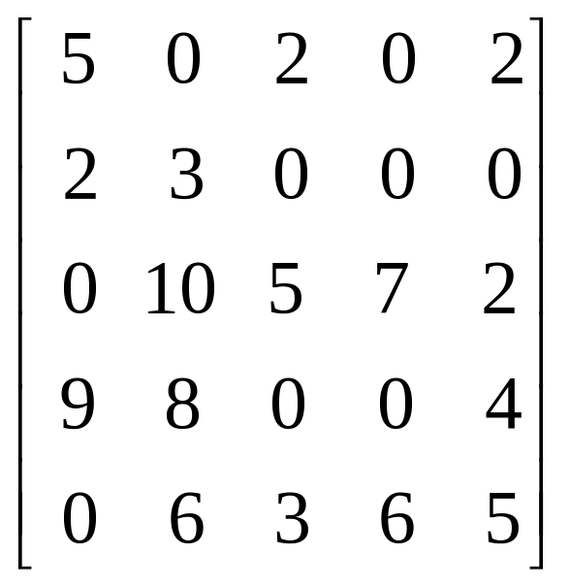
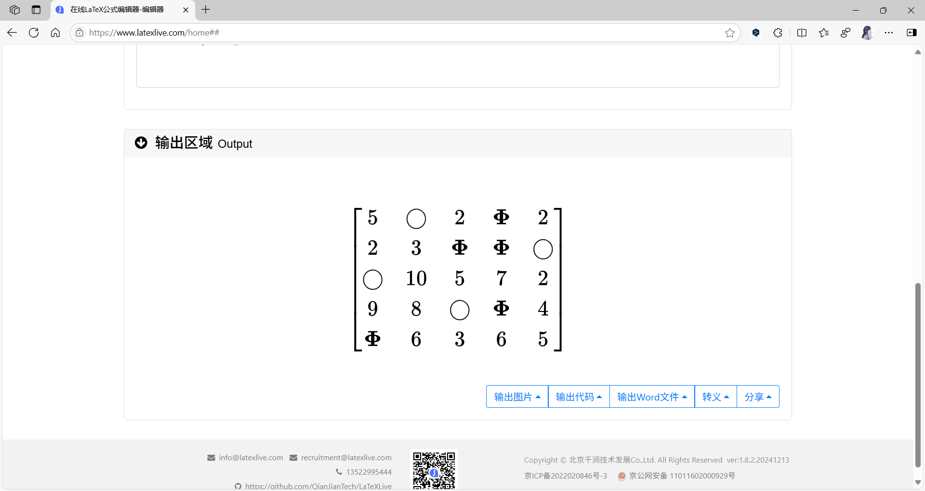
→
经一次运算即得每行每列都有0元素的系数矩阵，再按上述步骤运算，得到
这里 的个数m=4，而n=5 ；所以解题没有完成，这时应按以下步骤继续进行。
第三步：未分配完，调整矩阵

Slide 10
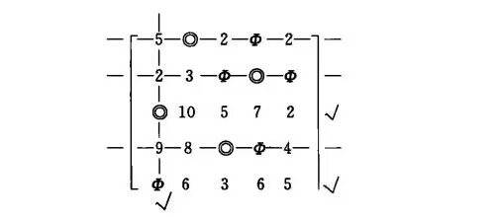

第三步：作最少得直线覆盖所有0元素，以确定该系数矩阵中能找到最多的独立0元素数。为此按以下步骤进行：
（1）对没有 的行打√号；（2）对已打√号的行中所有包含φ元素的列打√号；（3）再对打有√号的列中含有 元素的行打√号；（4）重复（2），（3）直到得不出新的打√号的行、列为止；（5）对没有打√号的行画一横线，有打√号的列画一纵线，这就得到覆盖所有0元素的最少直线数。
对应于上述矩阵，按以下次序进行：
先在第五行旁边打√，接着可判断应在第 1 列下打√，接着在第 3 行旁边打√。经检查不能再打√了。对没有打√行，画一直线以覆盖0元素，已打√的列画一直线以覆盖0元素，得
第四步：继续变换矩阵，增加0元素

Slide 11
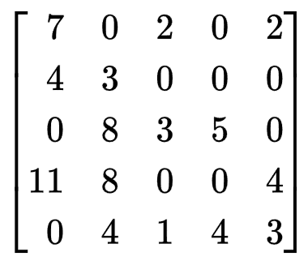
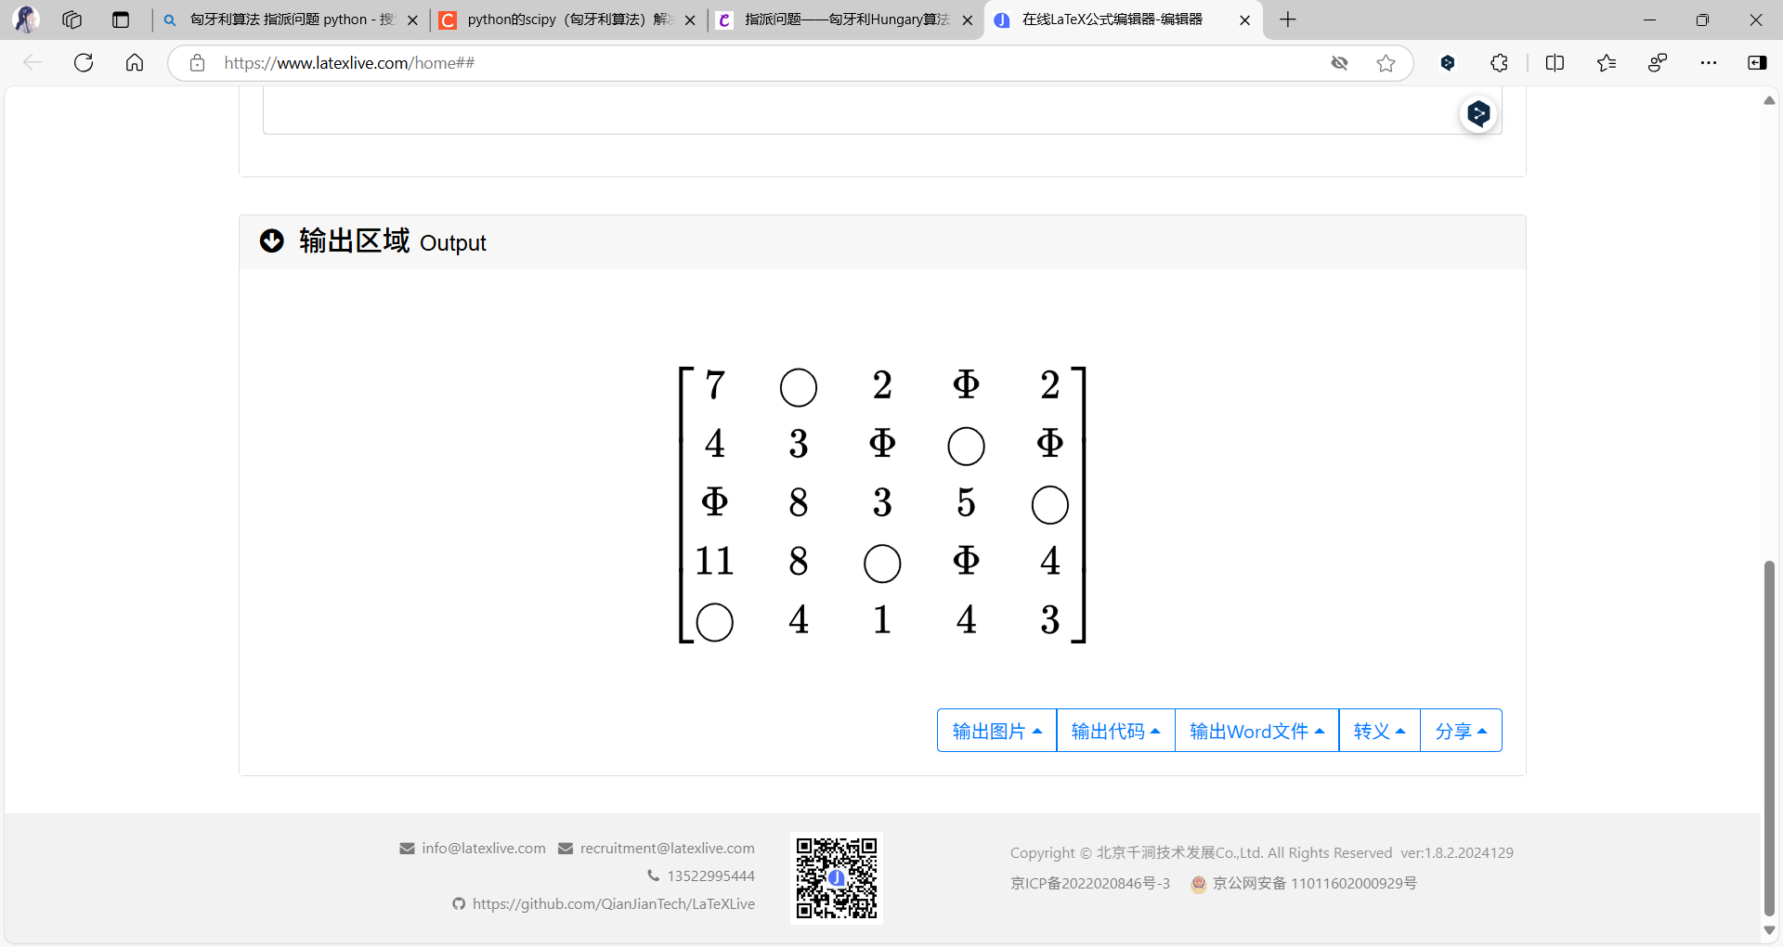
第四步：对矩阵进行变换的目的是增加0元素。为此在没有被直线覆盖的部分中找出最小元素。然后在打√行各元素中都减去这个最小元素，而在打√列的个元素都加上这个最小元素，以保证原来0元素不变。这样就得到新系数矩阵（它的最优解和原问题相同）。若得到n个独立的0元素，则已得到最优解，否则回到第三步重复进行。
在上例中，在没有被覆盖部分（第3、5行）中找出最小元素为2，然后在第3、5行各元素分别减去2，给第一列各元素加2，得到新矩阵。再按第二步，找出所有的独立的0元素，得到新矩阵。
它有n个独立的0元素。这就得到了最优解，相应的解矩阵为

Slide 12
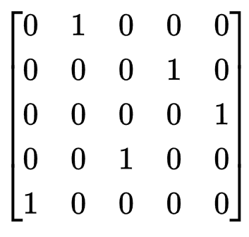
由解矩阵得到最优指派方案甲一B, 乙一D, 丙一E, 丁一C, 戊一A
本例还可以得到另一个最优指派方案甲一B, 乙一C, 丙一E, 丁一D, 戊一A
所需总时间为min z= 32
当指派问题的系数矩阵，经过变换得到了同行和同列中都有两个或两个以上0元素时。这时可以任选一行（列）中某一个0元素，再划去同行（列）的其他0元素。这时会出现多重解。

Slide 13
import numpy as np
from scipy.optimize import linear_sum_assignment
# 效率矩阵，表示每个人完成任务所需的时间
cost_matrix = np.array([
[12, 7, 9, 7, 9],
[8, 9, 6, 6, 6],
[7, 17, 12, 14, 9],
[15, 14, 6, 6, 10],
[4, 10, 7, 10, 9]
])
# 使用scipy库中的linear_sum_assignment函数来解决指派问题
row_ind, col_ind = linear_sum_assignment(cost_matrix)
# 计算总时间
total_time = cost_matrix[row_ind, col_ind].sum()
# 输出结果
print("最优指派方案：")
for i, j in zip(row_ind, col_ind):
print(f"人员 {i+1} -> 任务 {j+1}")
print(f"所需总时间最少为：{total_time}")

Slide 14
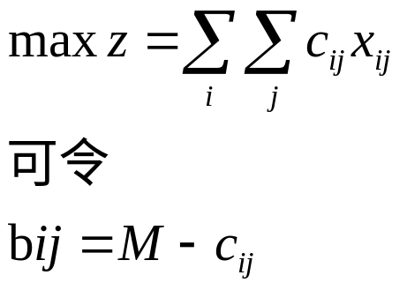
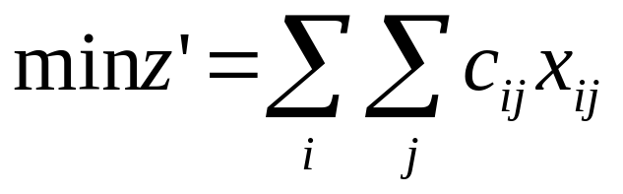
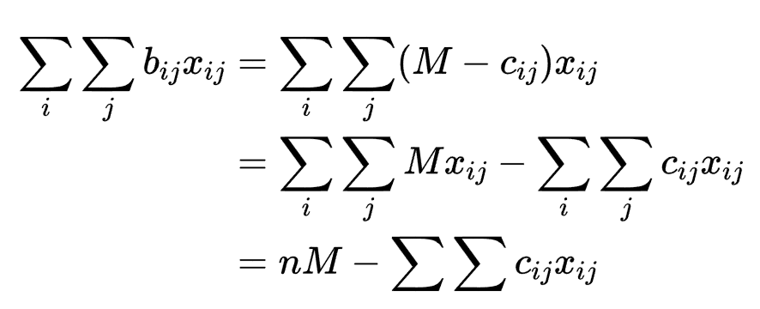

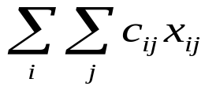
以上讨论限于极小化的指派问题。对极大化的问题，即求
其中M是足够大的常数（如选c_{ij}中最大元素为M即可），这时系数矩阵可变换为B=(b_{ij})。这时b_{ij}≥0，符合匈牙利法的条件。目标函数经变换后，即解
所得的最小解就是原问题的最大解，因为
因nM为常数，所以当
取最小时， 便为最大。

Slide 15
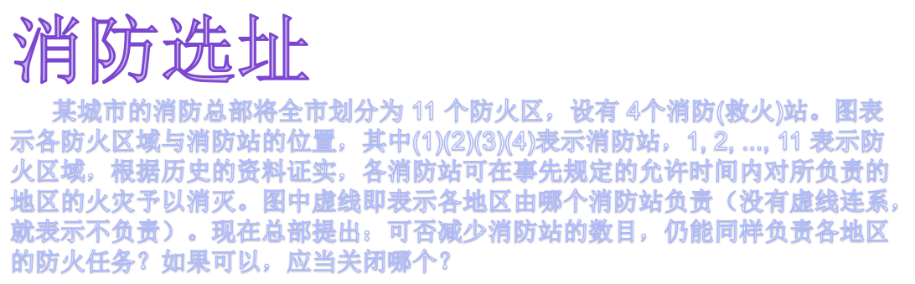
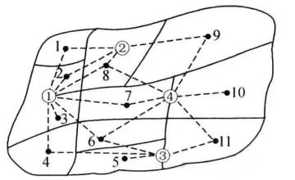
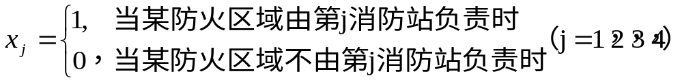
设

Slide 16
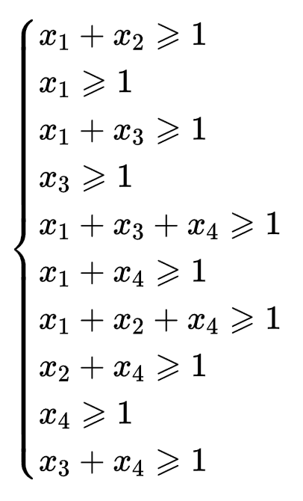
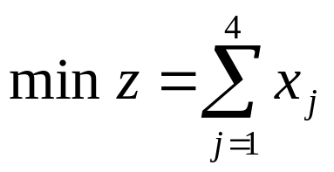

Slide 17
from gurobipy import Model, GRB, quicksum
model = Model("fire_station")
# 添加变量
x = {}
for i in range(1, 5):
x[i] = model.addVar(vtype=GRB.BINARY, name=f"x_{i}")
model.addConstr(x[1] + x[2] >= 1, name="c1")
model.addConstr(x[1] >= 1, name="c2")
model.addConstr(x[1] + x[3] >= 1, name="c3")
model.addConstr(x[3] >= 1, name="c4")
model.addConstr(x[1] + x[3] + x[4] >= 1, name="c5")
model.addConstr(x[1] + x[4] >= 1, name="c6")
model.addConstr(x[1] + x[2] + x[4] >= 1, name="c7")
model.addConstr(x[2] + x[4] >= 1, name="c8")
model.addConstr(x[4] >= 1, name="c9")
model.addConstr(x[3] + x[4] >= 1, name="c10")
# 设置目标函数（最小化消防站数量）
model.setObjective(quicksum(x[i] for i in range(1, 5)), GRB.MINIMIZE)
model.optimize()
print("消防站数量最少为：", model.ObjVal)
print("选择的消防站为：", end=' ')
for i in range(1, 5):
if x[i].X > 0.9:
print(f"消防站 {i}", end=' ')

Slide 18
背包问题是一个典型的组合优化问题，其可以描述为：给定一组物品，每种物品都有自己的重量和价值，在限定的总重量内，我们如何选择，才能使得物品的总价值最高。根据物品的总件数，我们可以将其分为三类：基础背包问题、完全背包问题、多重背包问题。基础背包问题是指每种物品仅有一件，选择放或者不放；完全背包问题是指每种物品有无限件；多重背包问题是指每种物品有固定的件数，不仅需要决定放或者不放，还需要选择放几件。
例：某人开学打点行李，现有三个行李箱，容积大小分别为1000毫升、1500毫升和2000毫升，根据需要列出需带物品清单，其中一些物品是必带物品共有5件（标号1,2,3,4,5），其体积大小分别为400、150、250、450、190（单位毫升）。尚有7件可带可不带物品（标号6,7,8,9,10,11,12），如果不带将在学校购买，并且已知其在学校所在地的价格（单位元），这些物品的体积和价格见表。试给出一个合理的安排方案把物品放在三个行李箱里。
物品 | 6 | 7 | 8 | 9 | 10 | 11 | 12
体积 | 200 | 350 | 450 | 320 | 140 | 420 | 300
价格 | 15 | 45 | 95 | 50 | 80 | 90 | 25

Slide 19
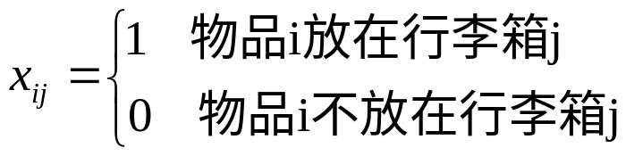
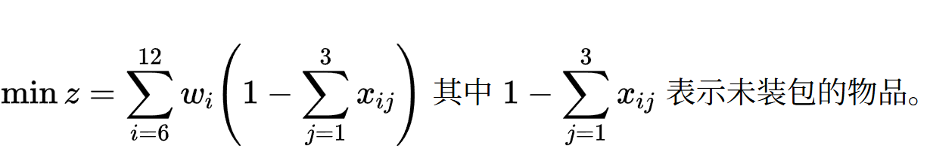
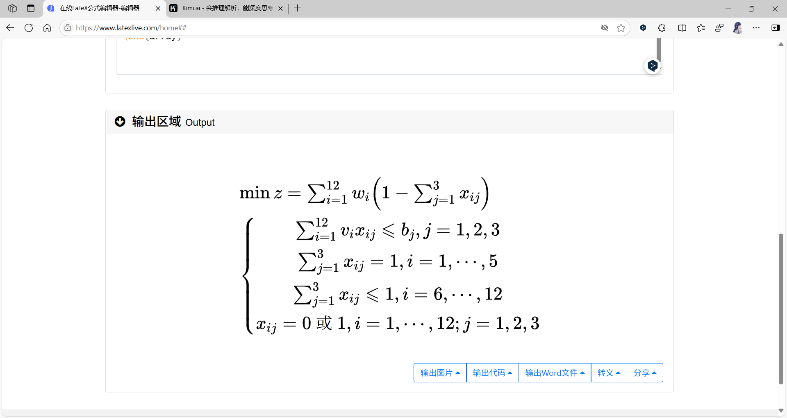
解：用vi表示物品i的体积， bj表示行李箱j的容积， wi表示物品（i=6,...,12)的价格。
对每个物品要确定是否携带并且要决定放在哪个行李箱中，因有可以不带的物品，则若增加一个虚拟的行李箱把不带的物品放在里面，原问题就转化为确定每个物品放在哪个行李箱中。设

